Slide 1




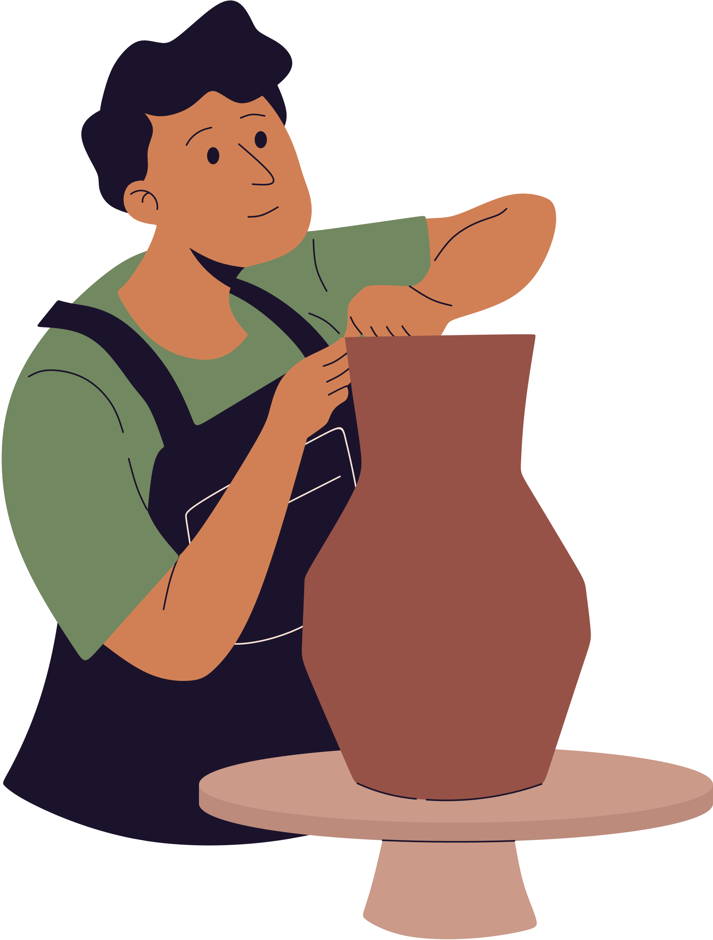
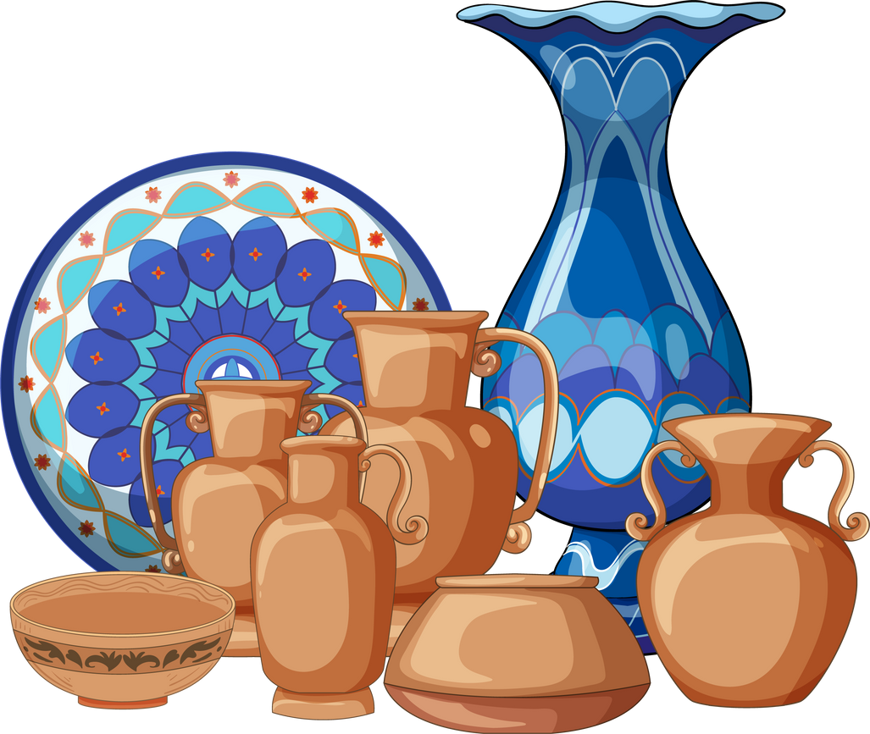
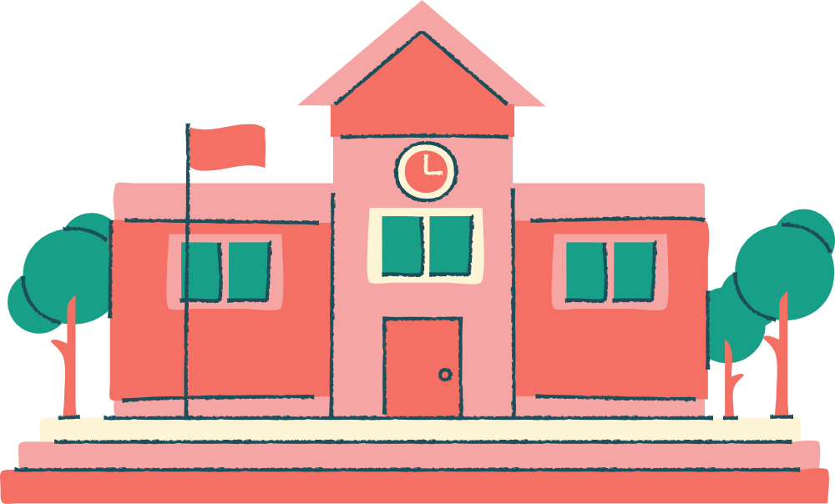
PHÒNG GIÁO DỤC VÀ ĐÀO TẠO QUẬN LONG BIÊN
TRƯỜNG MẦM NON NẮNG MAI
HOẠT ĐỘNG: LÀM QUEN VĂN HỌC
Đề tài: Thơ: “Anh thợ gốm”
Lứa tuổi: 5 - 6tuổi

Slide 2





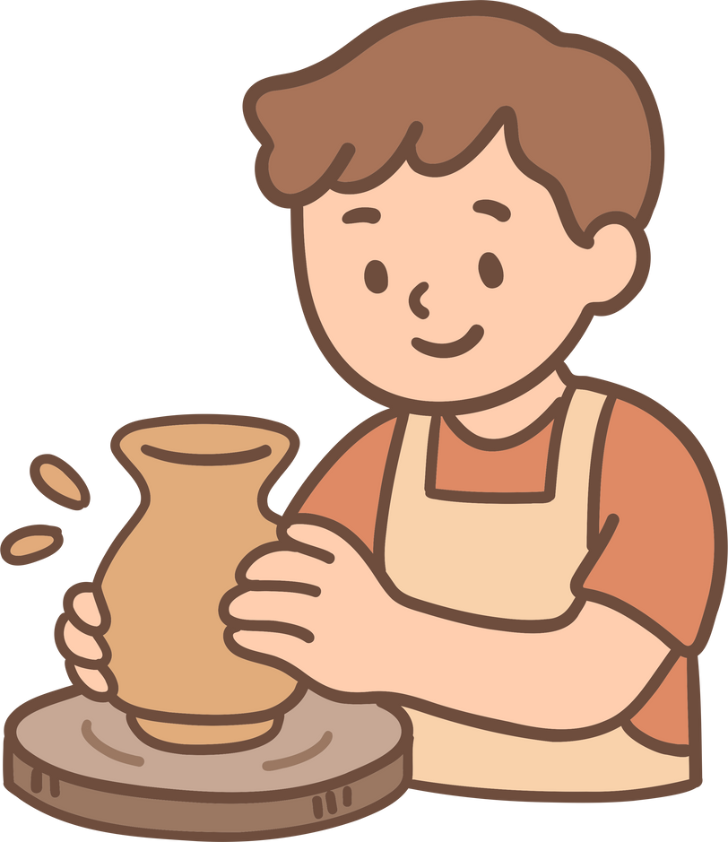








ỔN ĐỊNH:
Hát bài hát: “Lớn lên em sẽ làm gì?’’

Slide 3
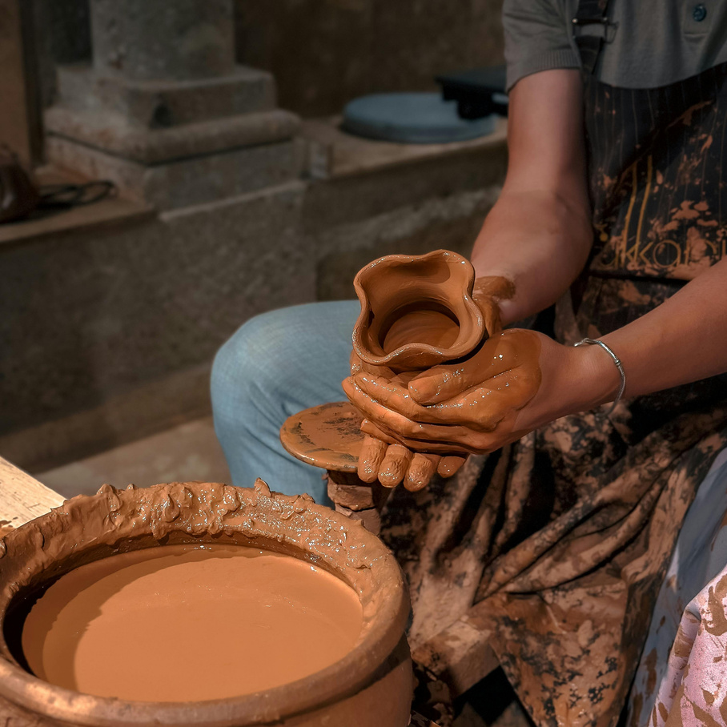
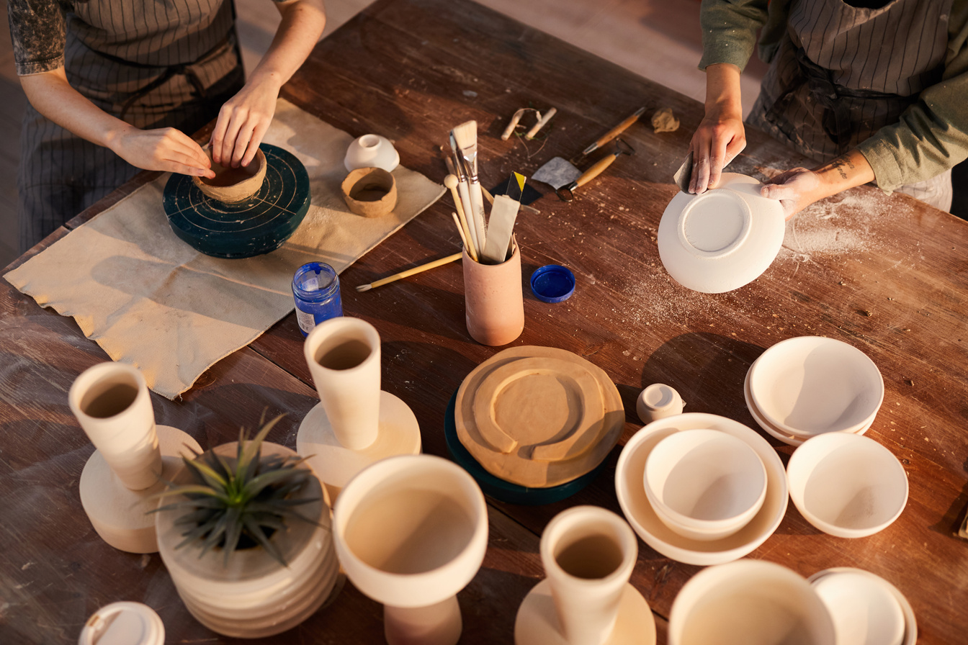
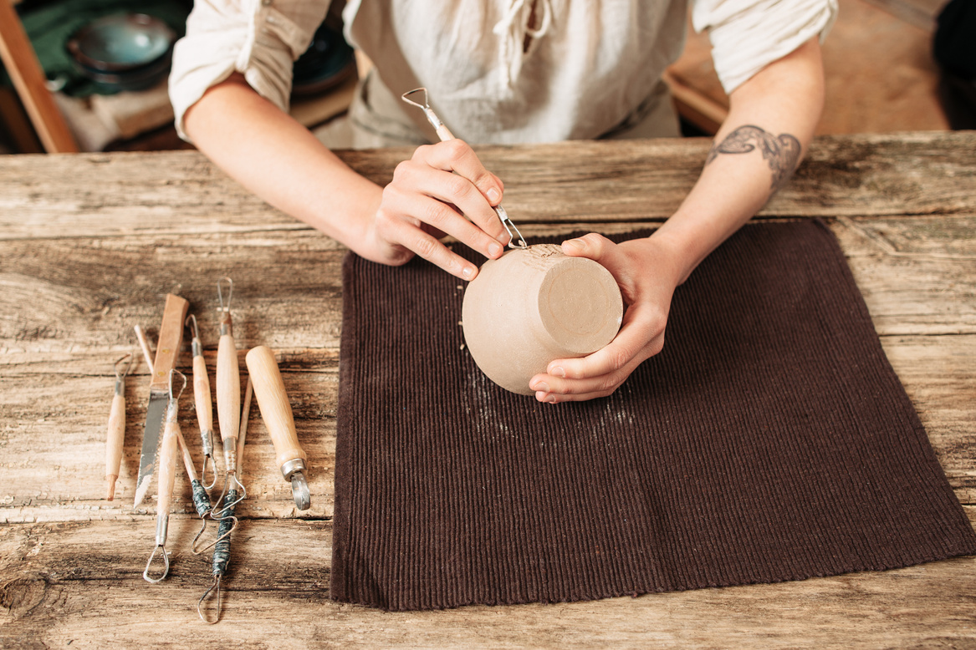
2. Phương pháp, hình thức tổ chức:
1.Đọc thơ diễn cảm:

Slide 4
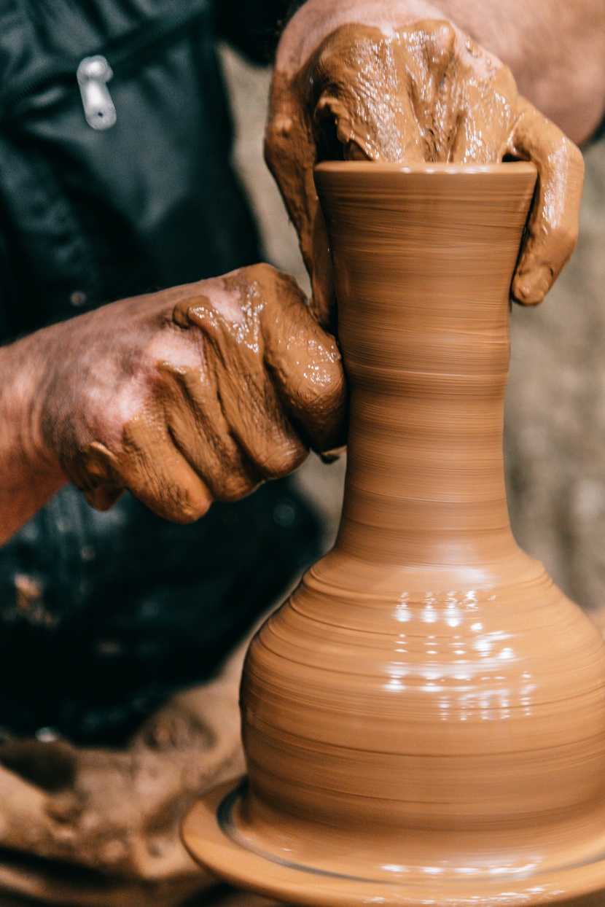
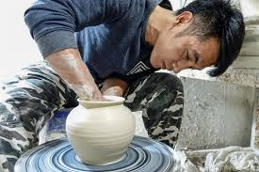
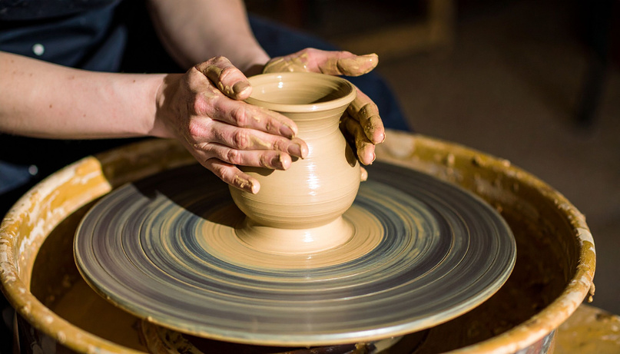
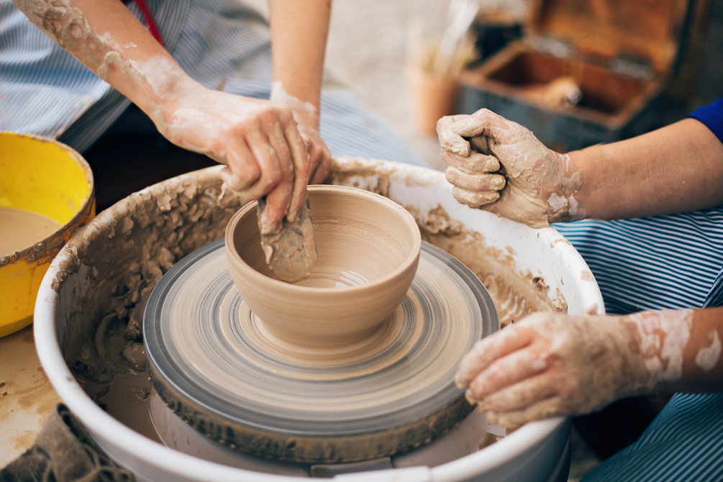
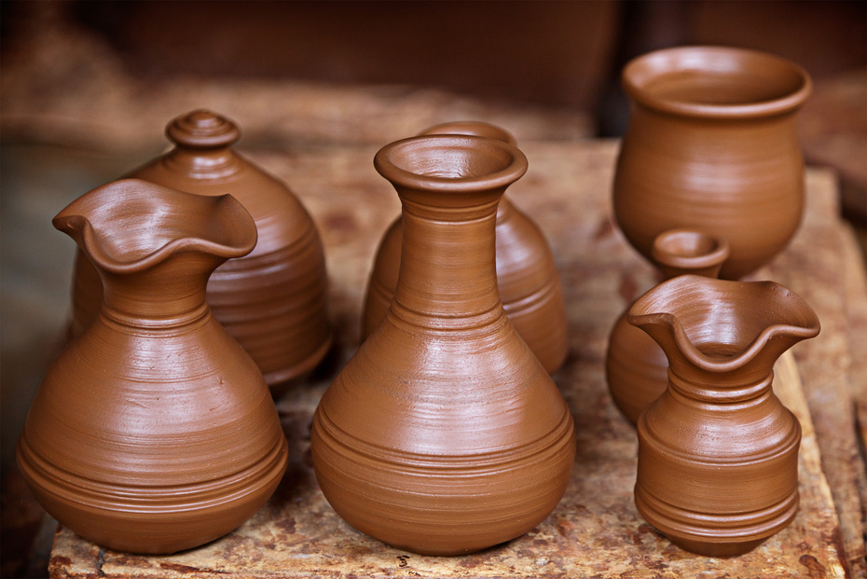
2. Đàm thoại và trích dẫn:

Slide 5
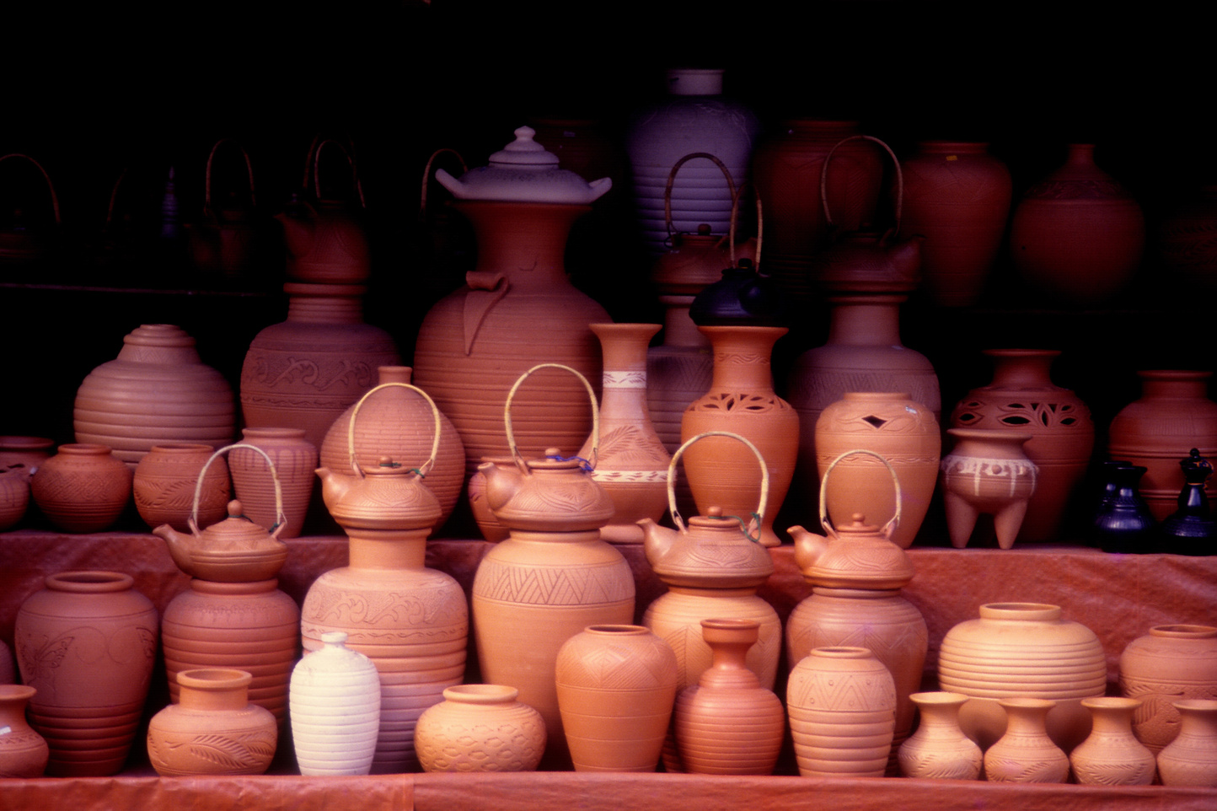
3. Dạy trẻ đọc thơ:
Nắng lên hồng ban mai
Anh thờ gốm ngồi xoay
Đất mịn nhào với nắng
Hình đẹp nở trong tay.
Gió xuân man mác thổi
Cỏ non rờn ngoài đê
Mùa xuân đang tạo lại
Cây lá trên đồng quê.
Anh ngồi xoay ung dung
ánh sáng rọi theo cùng
Ngực anh màu nắng đượm
Đẹp hồng như đất nung.
Bình đẹp nghìn xưa cũ
Tay ông cha giao về
Đang sống lại tươi tắn
Trong bàn tay vuốt ve....
Bình cao dáng trẻ thon
Lọ nhớn thân đẫy tròn
Đẹp phúc đầy của mẹ
Đẹp duyên hiền của con
.
Xoay xoay bàn gỗ ơi,
Nước mát nhào đất tơi
Anh làm thêm cái đẹp
Chưa có ở trong đời....

Slide 6




Thank You

